Slide 1
交通事故中人员伤亡 多分类预测
1950083 自动化 刘智宇

Slide 2
大体思路及流程
1. 数据预处理
2. 模型选择
3. 模型训练
4. 模型验证

Slide 3
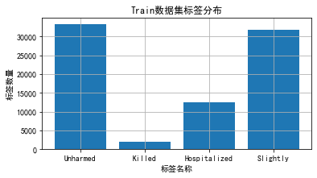

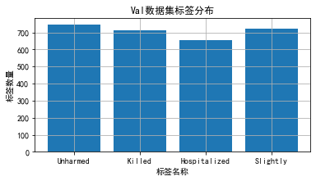

数据预处理
可以发现Train数据集的样本类别分布不均匀，而Val数据集的分布较为均匀
所以在训练时需要对Train数据集根据类别进行重新采样，防止数据集不同类别样本分布偏差对结果的影响
此外空值较多，需要进行处理

Slide 4
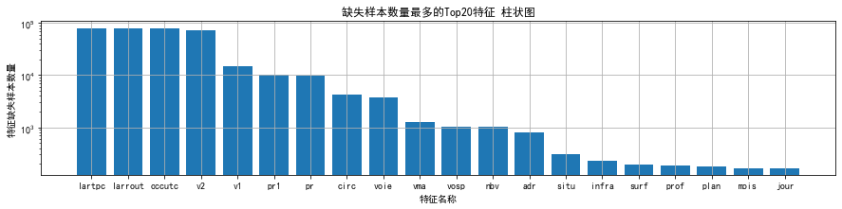
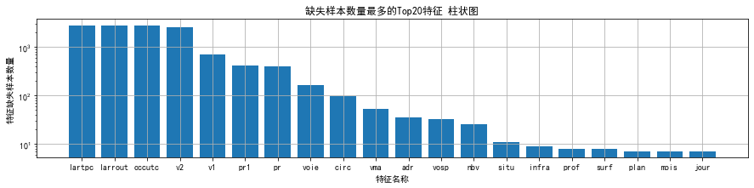
删去缺失样本过多的特征（对数坐标）
选取500作为阈值，若某个特征缺失样本数量多于此就进行删除。
train数据集
各特征缺失情况
val数据集
各特征缺失情况

Slide 5
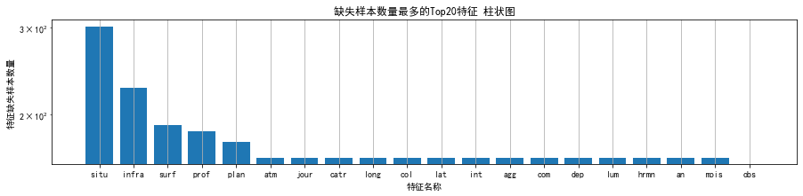

删去缺失样本过多的特征的结果（对数坐标）
删除如下特征：
删除后结果：

Slide 6


删去缺失特征过多的样本
选取5作为阈值，若某个样本缺失好特征数量多于此就进行删除

Slide 7
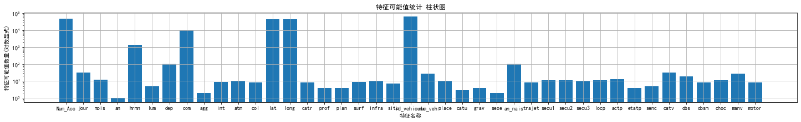
删除可能值过多或过少的特征
显然，特征的可能值数量过多和过少都不具有参考性，所以分别设定两个阈值进行筛选。
筛选出的不具有参考性的特征如下：

Slide 8
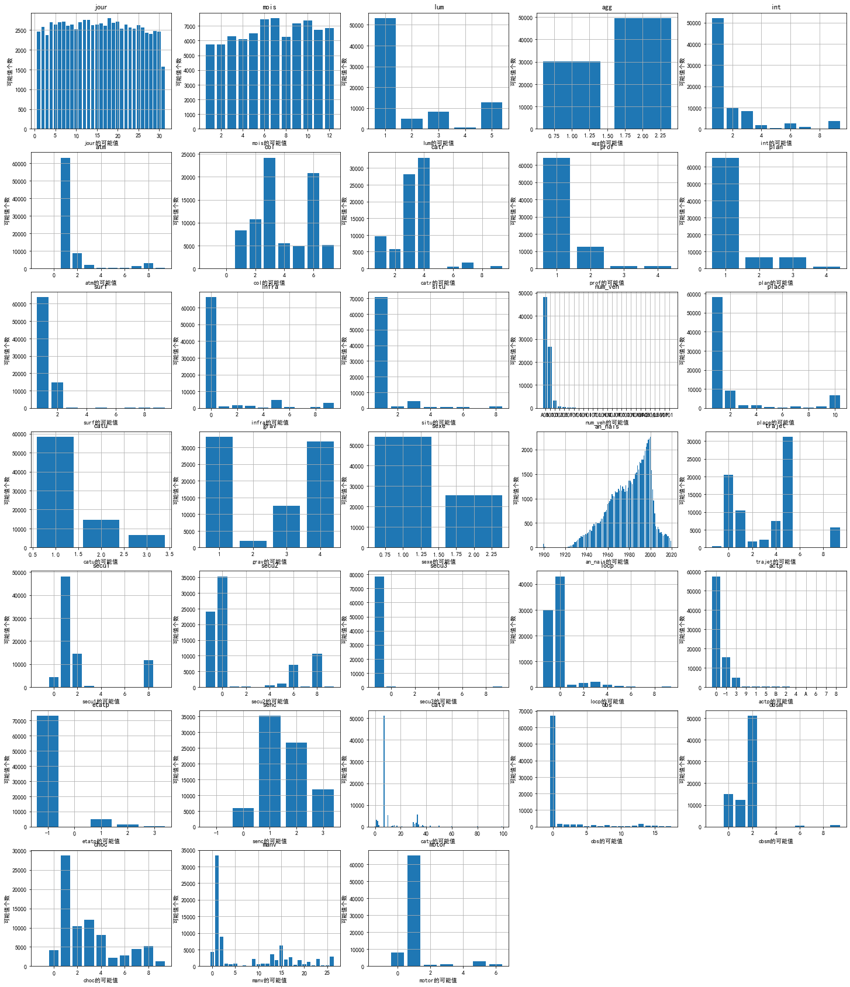
将剩余特征及其分布进行可视化展示（人工筛选）
从左图可以看出obs(6,4),secu3(5,3),
catv(6,3),infra(3,2),situ(3,3)的可能值较为单一，不具有参考性，手动去除。

Slide 9

对val和test数据集删除“坏”特征
删除后，三个数据集大小如图：

Slide 10
空值填充
此时，数据集中还存在空值。
将空值使用众数的方式进行填充。
各个“好”特征的众数如下图所示。

Slide 11
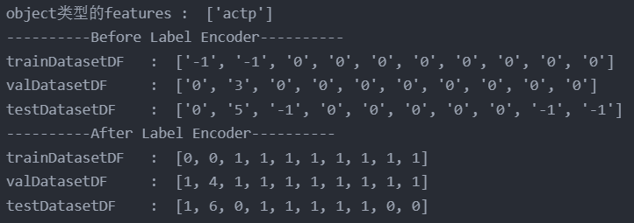

categorical特征处理
使用sklearn的LabelEncoder进行处理。
注意这里需要对各个数据集使用同一个LabelEncoder，否则各个数据集对同一个类别特征可能会使用不同的encoder。
编码结果如下（以actp特征举例）。编码后数据类型从str转为int64。

Slide 12
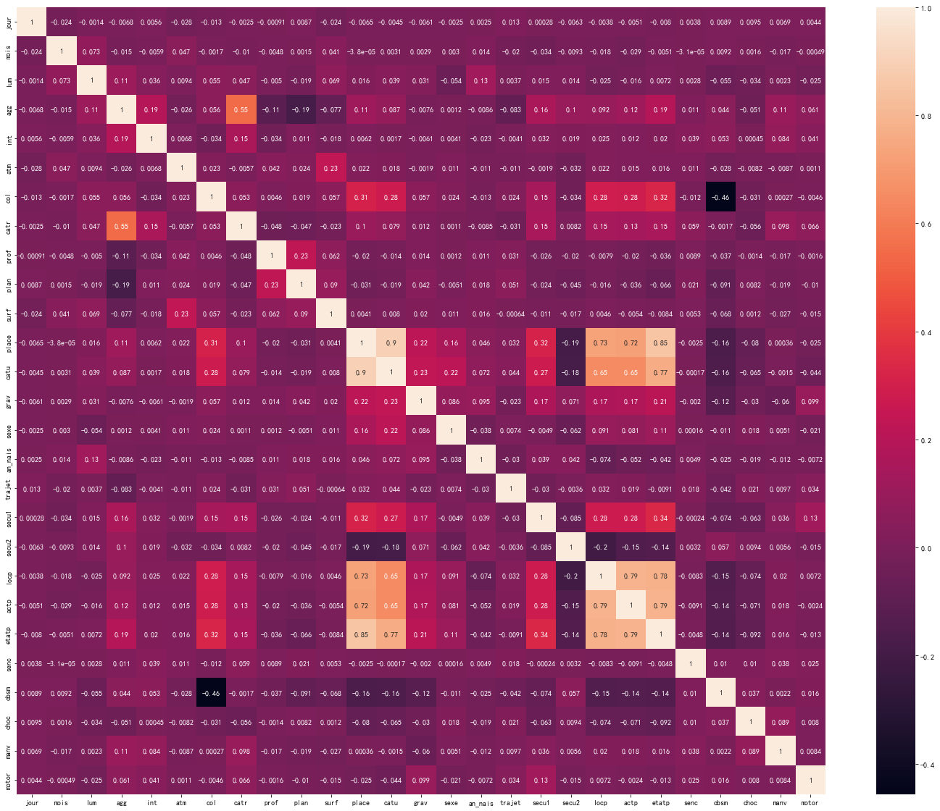
相关性矩阵
查看各个特征之间的相关性。
可以看出相关度不是特别高。
而且我对各个特征之间的相互关系
没有背景知识。
所以也没有随意删除、降维。

Slide 13
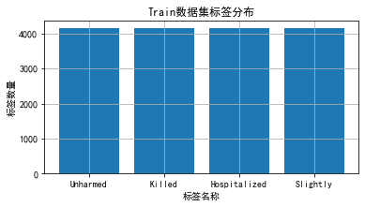
train数据集重新采样
由于之前所说的训练样本不均匀问题，对初步处理后的训练集进行重新采样。
使得各个类别的比例近似均等。

Slide 14
模型选择
对数据集的组成进行分析后，采用集成学习方法作为选用的机器学习方法。
经过我的尝试，随机森林的表现好于boosting类，故使用该方法。
对于随机森林，尝试了不同决策树的个数以及对特征使用独热编码的方式进行处理，得到扩展训练集，可以看到特征数量有极大提高（但是在实验时，效果并不好，故没有最终使用，训练前也需要重新采样）。

Slide 15
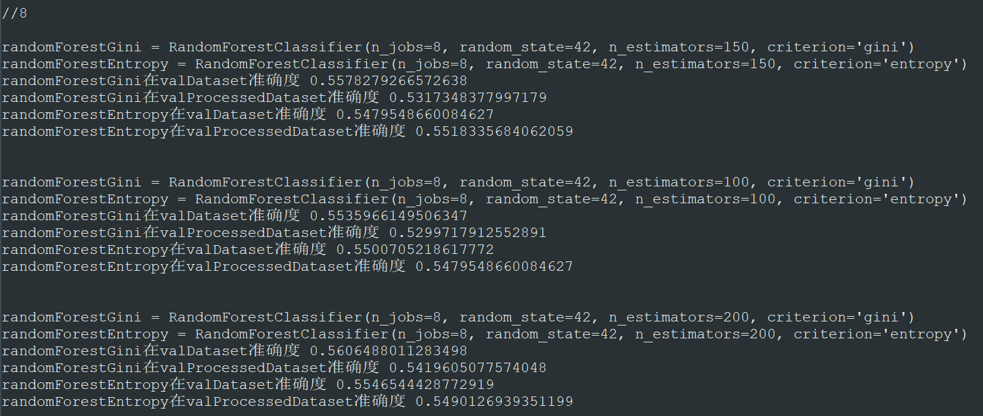
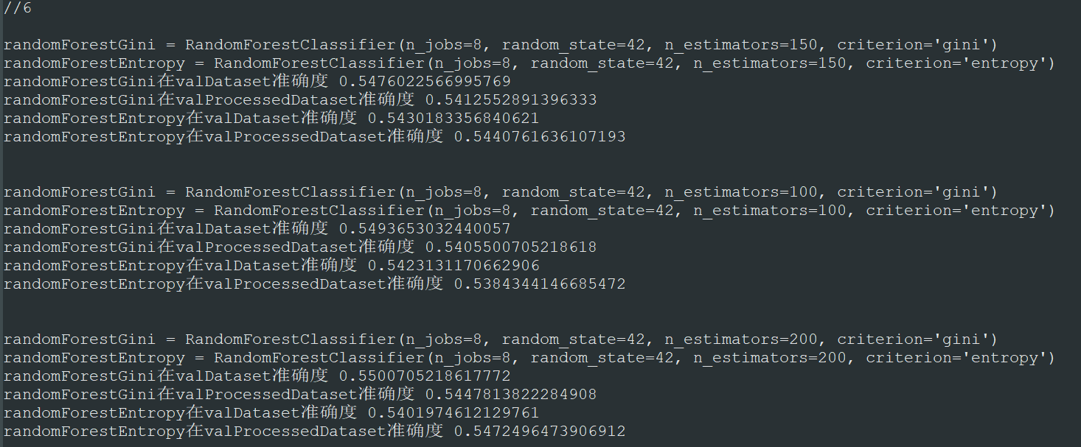
多次实验结果记录举例
最终选择表现最好的随机森林模型，200棵树并且以Gini系数为选择特征划分的方法。

Slide 16
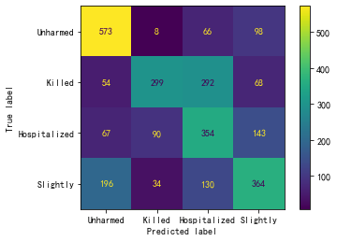
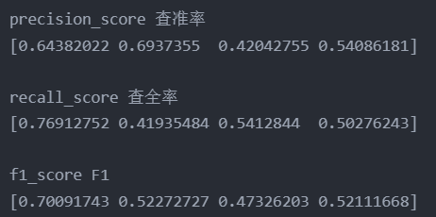
最终结果

Slide 17
结果分析
通过反复的测试，最终选择了拥有200棵树的以Gini系数为划分选择的随机森林作为最好的模型，并且使用了bootstrap采样。
虽然在验证集上的Accuracy超过了56%，但是从混淆矩阵以及precision、recall、F1-score等指标可以看出一些问题。
首先该模型容易将真实类别为Killed的样本，误判为Hospitalized Injured。
同时对于Slightly Injured也比较容易判为Unharmed。
这两点其实也情有可原，因为这个类别其实比较接近。
但是Hospitalized和Slightly有时也会分不清，这一点是今后需要改进的地方。

Slide 18
结语
我的模型在验证集上的表现的准确率并不是很高，只有56%。
想要了解一下岑老师训练的模型最终能在验证集上有多好的表现。这样能够让我了解还有多少进步空间。
以后有时间会学习更多的机器学习算法，对本问题继续研究。
谢谢老师和同学的聆听。

